Slide 1
разновозрастная группа дошкольного возраста «Семицветик» «Лето 2014»
МКДОУ д/с№24
Воспитатель: Папилова Н.Н.

Slide 2
«Вот, что значит настоящий, верный друг!»

Slide 3
Праздник
«Здравствуй, лето!»

Slide 4
Нарисуй друга на мокром песке

Slide 5
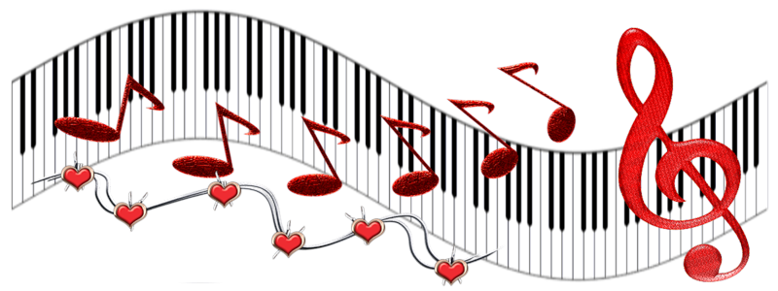
МУЗЫКАЛЬНАЯ ПАЛИТРА

Slide 6
Творчество Шаинского В.Я.
Экскурсия в подростковый клуб
Вместе весело шагать…
Музыка о лете

Slide 7
Мы - дети России

Slide 8
«Моя малая Родина»
«Нарисуй на шарике и подари другу»

Slide 9
«Весёлые и умелые
пальчики»

Slide 10
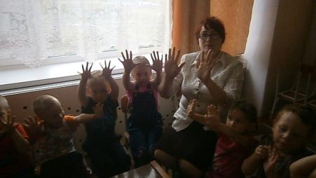
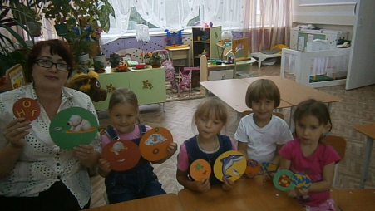
Создание музея «Мяча»

Slide 11
«Летний коктейль"

Slide 12
Вечер загадок «Весёлое лето!»
День п/и «На исходе лета!»
Праздник «День знаний»

